Slide 1
Мифологические сценарии будущего
Презентация подготовлена учителем истории
и обществознания МБОУ СОШ №17 г. Твери
Тимкиной Викторией Викторовной

Slide 2
Понятие мифа
Миф (от др. греч. - сказание, предание) – повествование о богах, духах, обожествленных героях и первопредках, участвовавших в создании самого мира, его элементах как природных, так и культурных, возникшее в первобытном обществе;
В мифах переплетены ранние элементы религии, философии, науки и искусства;
Миф – древнейший способ познания мира

Slide 3
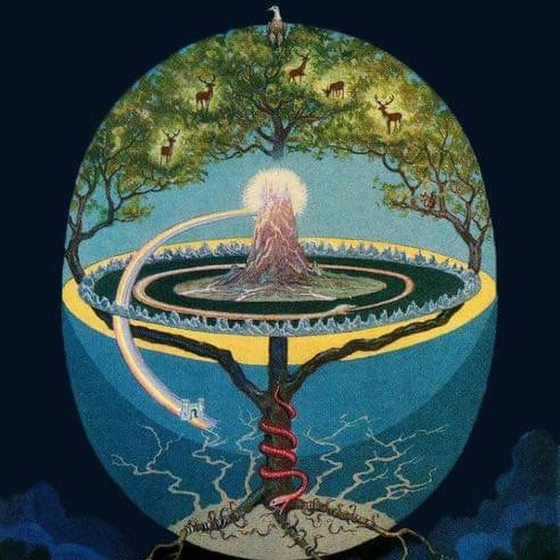
Причины «особой» мифологической логики
Архаичный человек не выделял себя из природной и социальной среды;
Его мышление неотделимо от эмоций
Скандинавские представления о мироздании

Slide 4
Виды мифов
о происхождении мира – КОСМОГОНИЧЕСКИЕ мифы;
о конце мира – ЭСХАТОЛОГИЧЕСКИЕ мифы;
о происхождении человека – АНТРОПОГОНИЧЕСКИЕ мифы;
о возникновении Солнца – СОЛЯРНЫЕ мифы
Японская богиня Солнца

Slide 5
Сходные темы и мотивы в мифах разных народов
Одухотворение, очеловечивание всей природы;
Культ божества, героя;
Стихии, боги, предметы, герои – связаны семейно-родовыми отношениями;
Конфликт божества с противостоящими силами, человеком. Разрешение конфликта с помощью божественного провидения;
Конец света

Slide 6
Варианты развития событий согласно мифам
Пессимистичные
Оптимистичные
Из-за неправильного поведения людей, «ухудшения» человека будет уничтожено все
Разрушительные явления в мире - созидательны, благостны, так как начнется новое сотворение

Slide 7
Мифы выросли на основе народного сознания, выражали мироощущение и миропонимание эпохи их создания;
Но они прошли обработку в среде жрецов, религиозных мыслителей, философов
Пещера Альтамира, Испания,
наскальная живопись

Slide 8
Интеллектуальная оптика
Представления о конце света зависят от познания и овладения реальностью
Все говорят, что смерть грозит природе.
Раз и в планетах, и на небосводе
Так много нового, мир обречен…
Все рушится, и связь времен пропала.
Джон Донн, англ. поэт, XVII в.

Slide 9
Время появления эсхатологических мифов
Мифы о «последних» вещах, о конце мира возникают относительно поздно и опираются на модели мифов календарных, мифов о смене эпох, космогонических
Лотос Вишну Брахмы

Slide 10
Более или менее развитую эсхатологию находим в мифах аборигенов Америки, в мифологиях древнескандинавской, индуистской, иранской, христианской

Slide 11
Мифологические представления человека Древнего мира на востоке о будущем
Исторический период | Место происхождения мифа | Название произведения/мифа | Герои мифа | Сценарии будущего
Первобытность/ Древний мир | Индостан п-ов, Индия | Бхагавата-Пурана (текст канонической древнеиндийской литературы) | Мудрец Вьяса, Бог Брахма | Засуха, огненный ветер, дождь 12 лет, ночь Брахмы, день Брахмы, сотворение нового мира
Первобытность/ Древний мир | Северная Африка, Египет | «Книга мертвых»/ «Главы по восхождению к свету» (сборник гимнов и религиозных текстов) | Бог Атум-Ра, боги Шу, Тефнут, Осирис | Мир превратится в первобытный океан Нун и бесконечность Хух, как было в начале

Slide 12
Мифологические представления человека Древнего мира на западе о будущем
Исторический период | Место происхождения мифа | Название произведения/мифа | Герои мифа | Сценарии будущего
Древний мир | Балканский п-ов, Греция | «О природе» Гераклит Эфесский Трактат «Тимей» Платон | Зевс (Огонь) | Все предметы и явления природы рождаются из огня и исчезая, обращаются в огнь. Уничтожение мира огнем во время солнцестояния, потоп
Древний мир | Апеннинский п-ов, Италия | «Метаморфозы» Овидий | Бог Янус двуликий (ворота) Бог Юпитер | Все начала принадлежат Янусу, а завершение свершений Юпитеру

Slide 13
Древние календари – «подзорная труба» будущего. Календарь майя
Система календарей, созданных в доколумбовую эпоху, используемая и другими народами Америки
Каменный круг, разграниченный на сектора
Вычислена точная длительность солнечного года – 365,242 суток
Конец календаря означает полное уничтожение цивилизации. Нынешний цикл – уже пятый
Циклы заканчивались землетрясением, ураганами, извержением вулкана, потопом
Данная система согласуется с циклами движения больших и малых небесных светил, с естественными ритмами энергии во Вселенной
Каждый день считается уникальным и имеет собственное предназначение

Slide 14
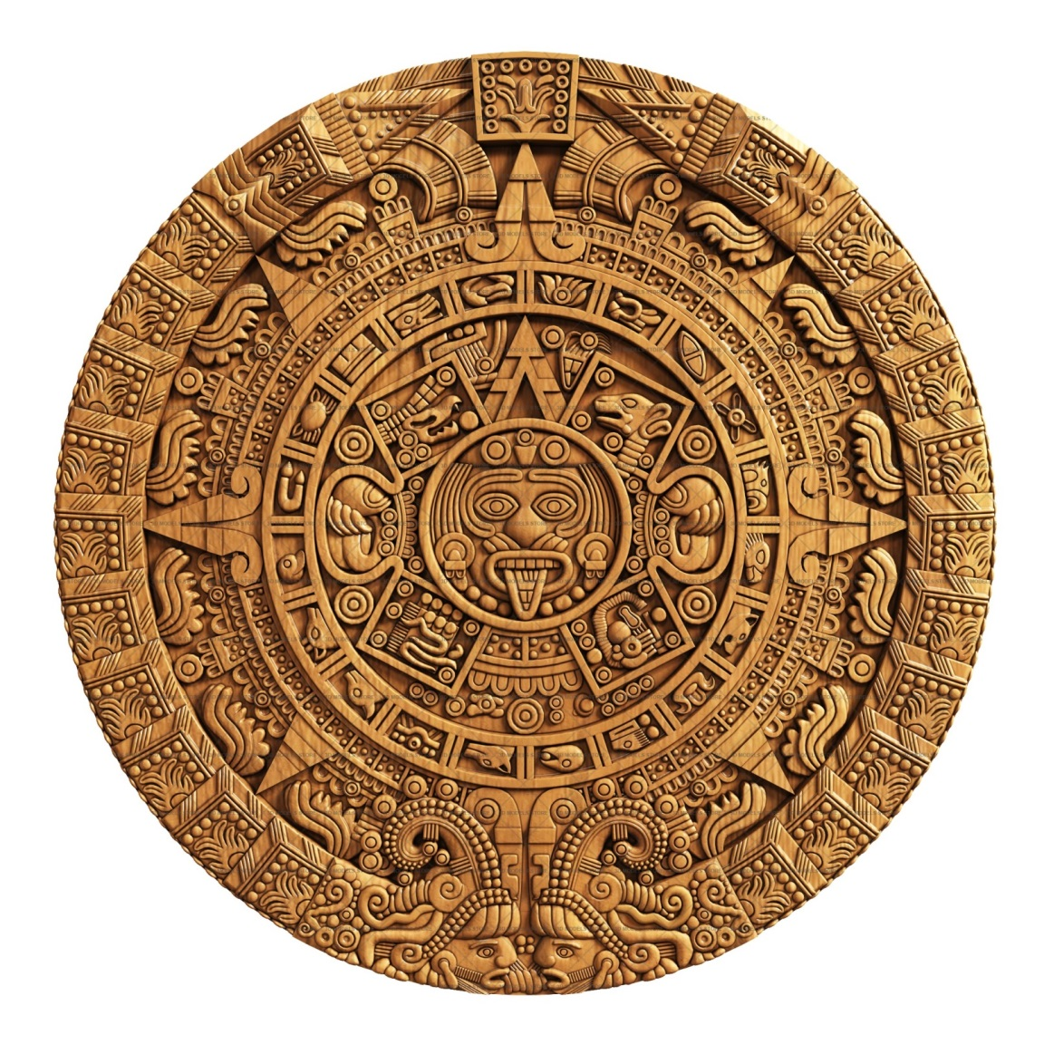
Календарь майя

Slide 15
Будущее в мифологическом сознании
Концы света теряются в космической бесконечности, в бесчисленности переходов в новое качество;
Открывается глубокая временная перспектива, в которой просматривается все мировое время

Slide 16
Ресурс
Энциклопедия для детей. Т.6. Религии мира/ Глав. Ред. М.Д. Аксенова. – М.: Аванта+, 2000

